Slide 1

3. Pielikums
Finanšu komitejas 15.04.2026.
sēdes protokolam Nr. 6
ĀDAŽU NOVADS
Iedzīvotāju iniciatīvu atbalsta konkurss
«Sabiedrība ar dvēseli 2026»
Kopienu eksperte | Ādaži 15.04.2026.
|

Slide 2


KAS IZDARĪTS/ KAS PLĀNOTS?
No 16.02.2026. – 16.03.2026. notika pieteikumu iesniegšana
Tika iesniegti 19 projektu pieteikumi
Laika posmā no 17.03.2026. – 08.04.2026. notika projektu izvērtēšana
07.04.2026. notika projekta vērtēšanas komisijas vizītes projektu īstenošanas vietās, klātienes vizītes un vērtēšanas komisijas sanāksme
Tika apstiprināti 17 projektu pieteikumi
15.04. no rīta tika atsaukts 1 projekts no iesniedzēja puses
Līdz 01.05.2026. plānota līgumu slēgšana
Projektu īstenošana laiks no 01.05.2026. – 15.09.2026.
Līdz 15.06.2026. Starpziņojumu iesniegšana
Līdz 30.09.2026. Gala ziņojumu iesniegšana
Oktobrī plānotas komisijas vizītes projektu īstenošanas vietās
2026. gada novembris – konkursa noslēgums.

Slide 3
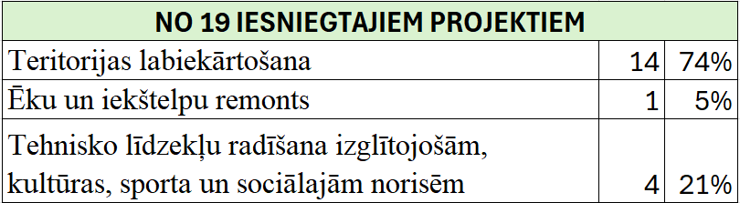
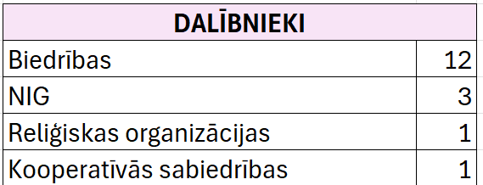
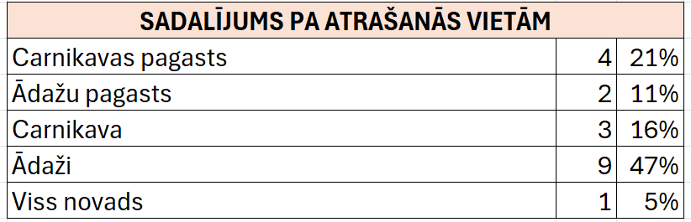
APSTIPRINĀTO PROJEKTU SADALĪJUMS

Slide 4
FINANSĒJUMS
Pieejamais pašvaldības finansējums 40 000 euro
Pieprasītais pašvaldības finansējums 31 999.70 euro
Atlikušais finansējums 8 000.30 euro

Slide 5

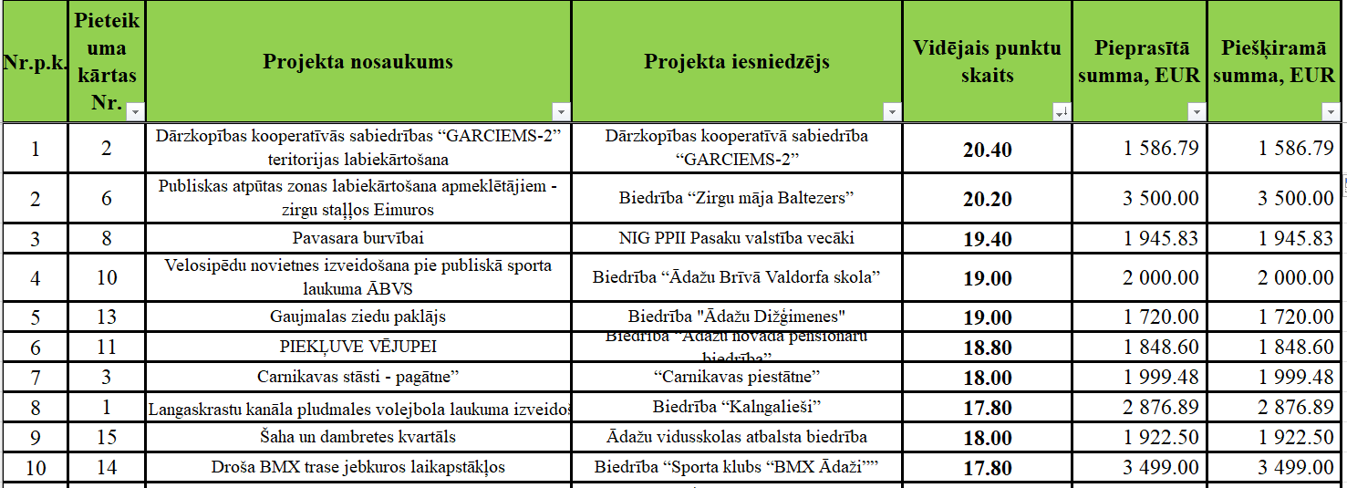
APSTIPRINĀTO PROJEKTU SARAKSTS

Slide 6
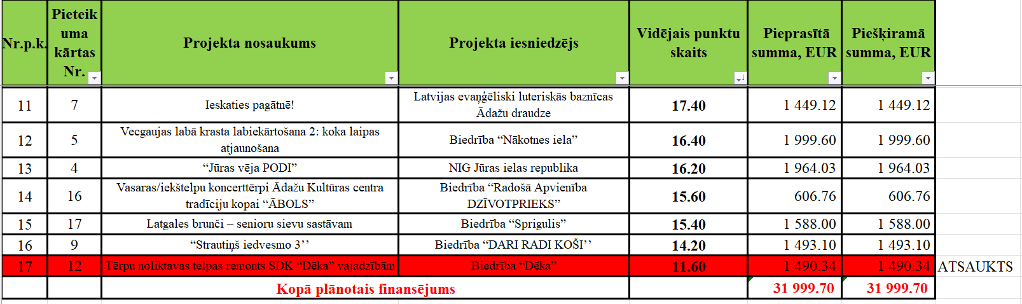
APSTIPRINĀTO PROJEKTU SARAKSTS

Slide 7
Paldies par uzmanību!

